Slide 1
แก้ไขครั้งล่าสุดเมื่อวันที่ 30 ตุลาคม 2567
Chapter 11
LC3 Programming

Slide 2
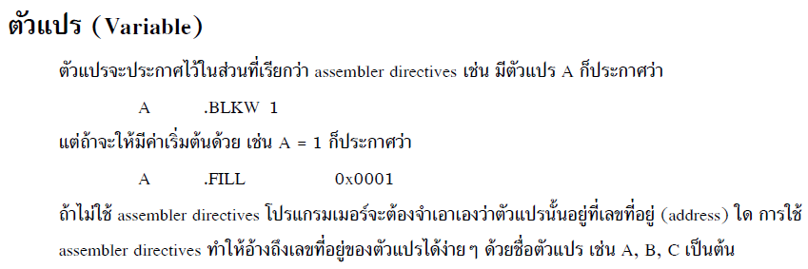

Slide 3
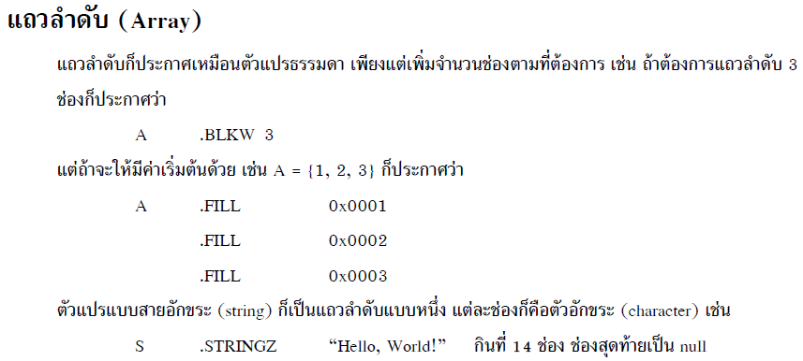

Slide 4
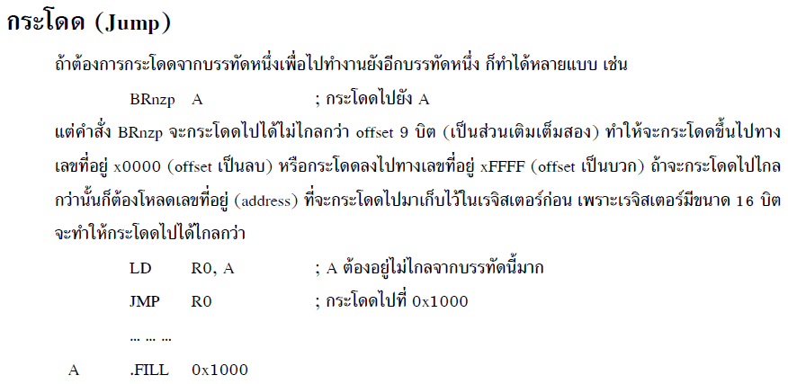
LC3 บน Windows เขียน BR หรือ BRnzp ก็มีค่าเท่ากัน (เวอร์ชันอื่น ๆ ทดสอบดูเองนะครับ)c

Slide 5
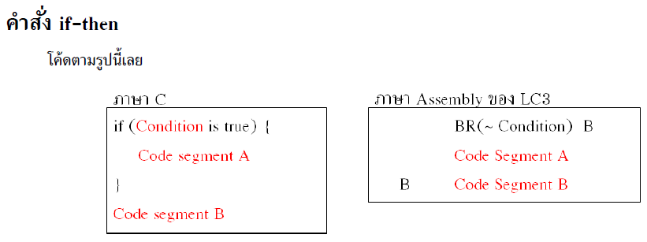

Slide 6
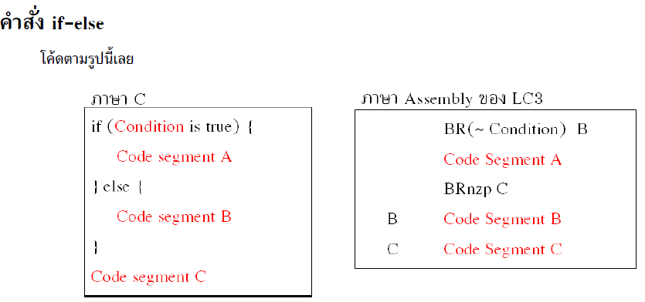

Slide 7
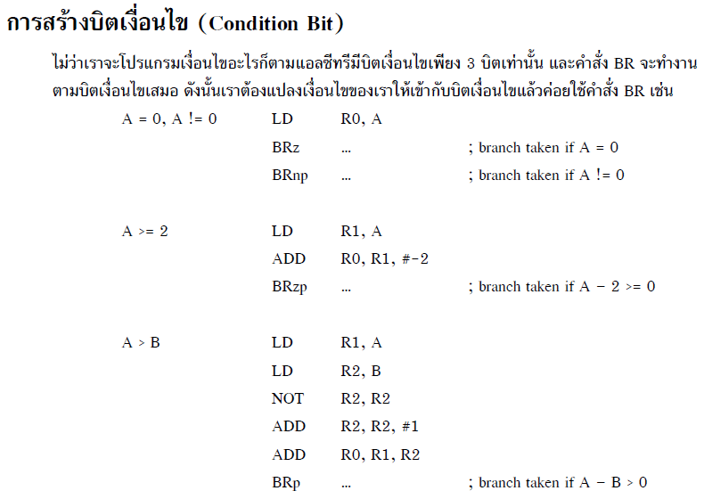

Slide 8
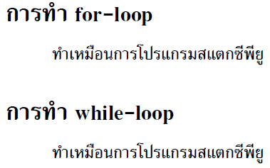

Slide 10
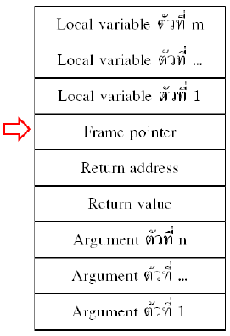
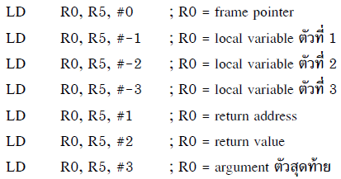
pointer (R5)

Slide 11
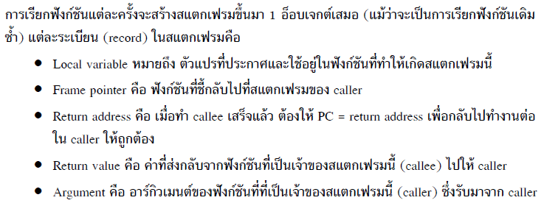
pointer

Slide 12
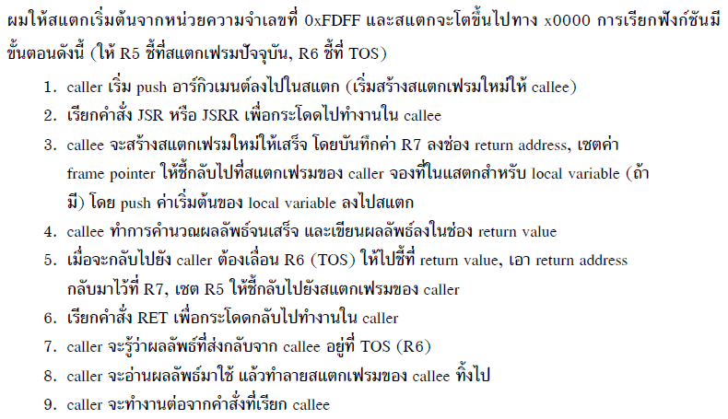

Slide 13
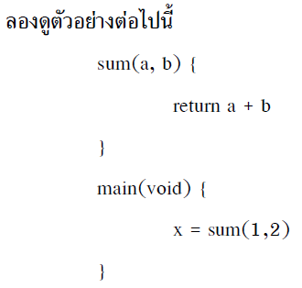

Slide 14
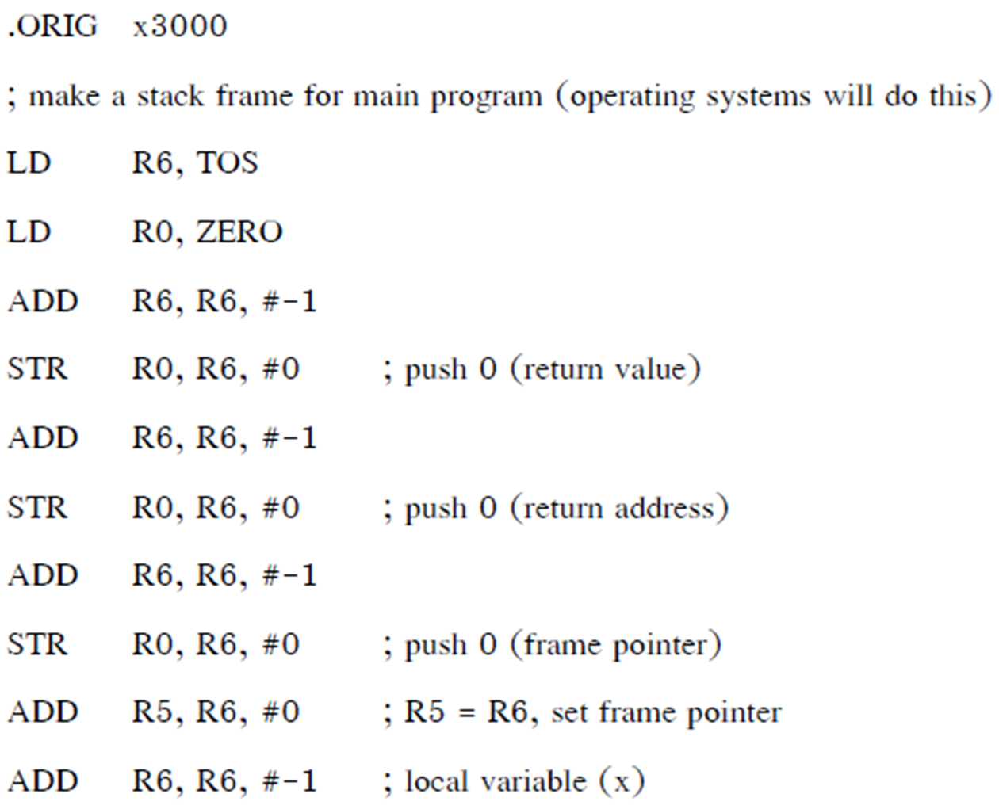
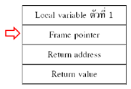
No arguments

Slide 15
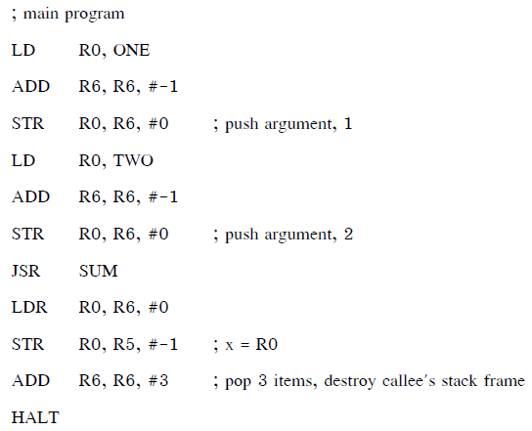
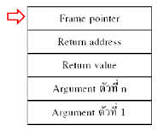
No local variables

Slide 16
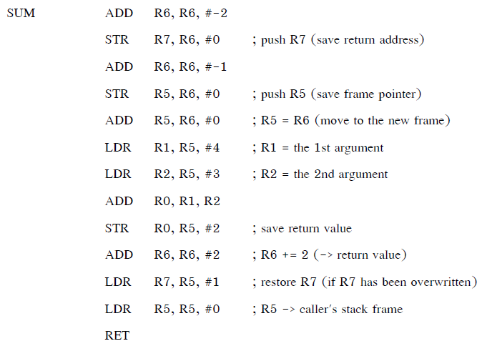

Slide 17
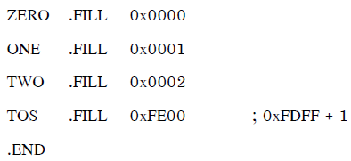
ทดสอบแล้ว รันบน Windows และ Web ได้ (ไม่แนะนำให้ใช้เวอร์ชัน Java)
LC3 Simulator เวอร์ชัน Java
- ไม่ต้องเขียน 0 หน้า x เช่น เขียน xFE00 ได้เลย
- แก้ memory protection โดยตั้งค่า MPR = xFFFF หรือตั้งค่า msb ของ PSR ให้เป็น 1 (supervisor mode)
MPR ย่อมาจาก memory protection register และ PSR ย่อมาจาก processor status register

Slide 18
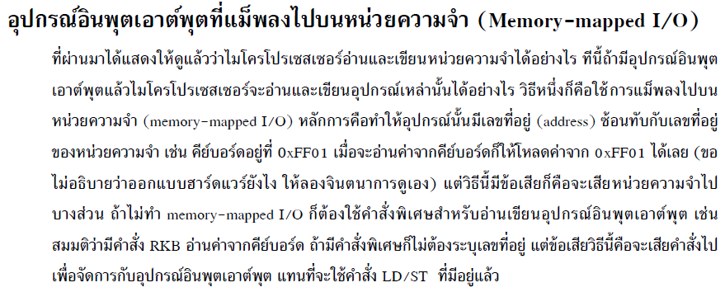
CPU ตัวอื่นอาจจะออกแบบให้มีชุดคำสั่งพิเศษที่ใช้จัดการกับ input/output devices (ไม่ต้องใช้ memory-mapped I/O และคำสั่ง load/store)

Slide 19
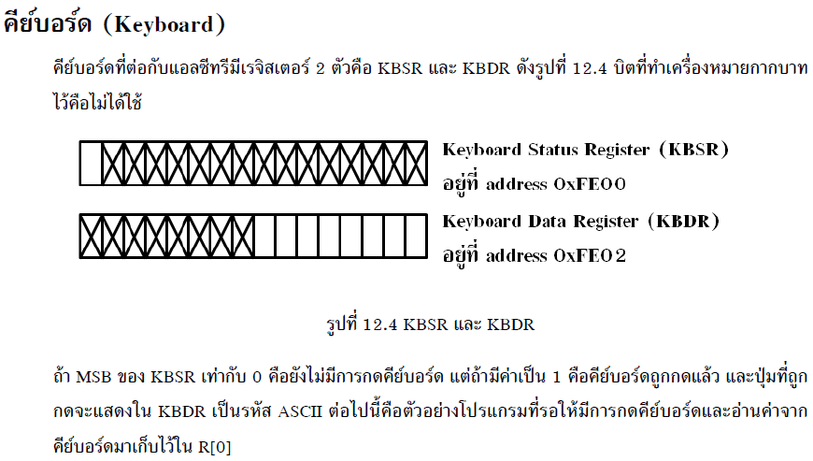

Slide 20
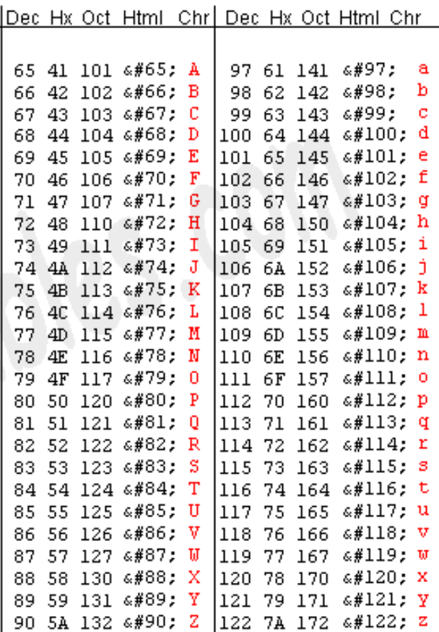
.ORIG x3000
START LDI R1, KBSR
BRzp START
LDI R0, KBDR
HALT
KBSR .FILL xFE00
KBDR .FILL xFE02
.END

Slide 21
.ORIG x3000
START LDI R1, DSR
BRzp START ; DSR = 0 คือ busy, 1 คือ ready
STI R0, DDR
HALT
DSR .FILL xFE04
DDR .FILL xFE06
.END
LC3 simulator (Java) แก้ error เหมือนโปรแกรมคีย์บอร์ด

Slide 22
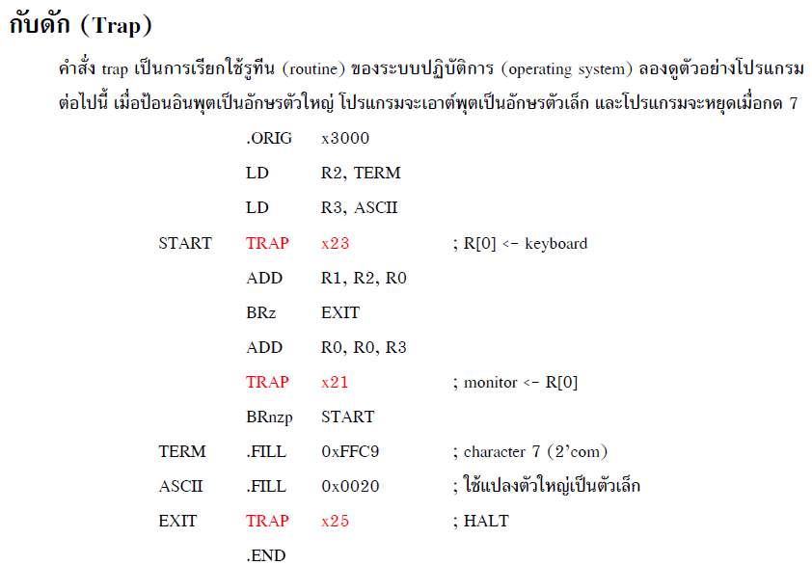
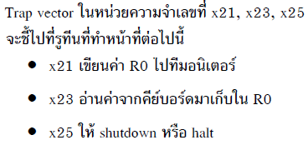
Address | Data
21 | 0x0430
22 | Pointer to function
23 | 0x04A0
24 | Pointer to function
25 | Pointer to function

Slide 23
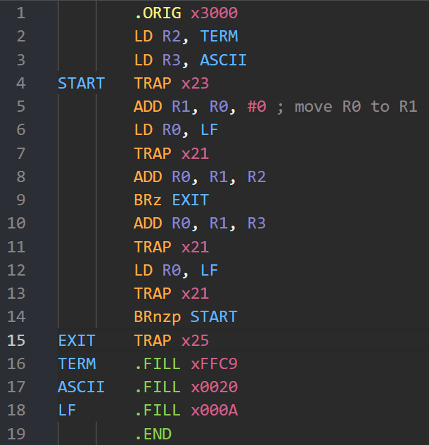
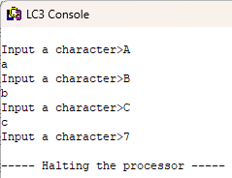
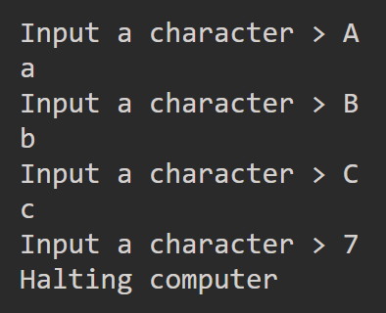
WebLC3 ต้องพิมพ์ line feed เอง

Slide 24
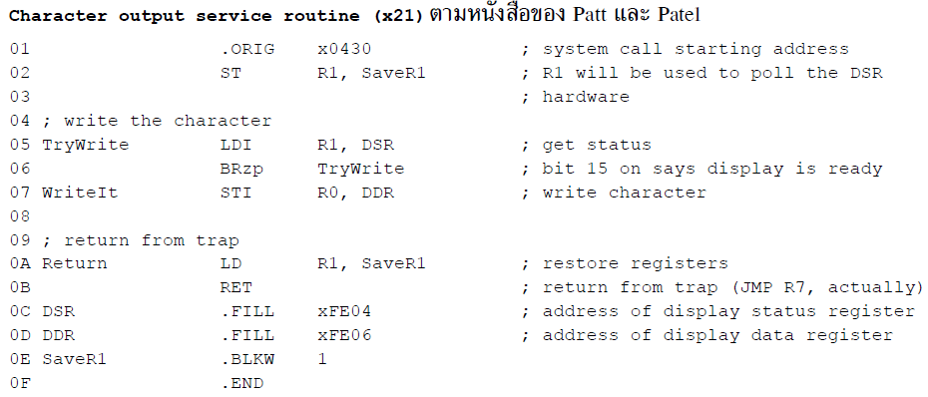

Slide 25
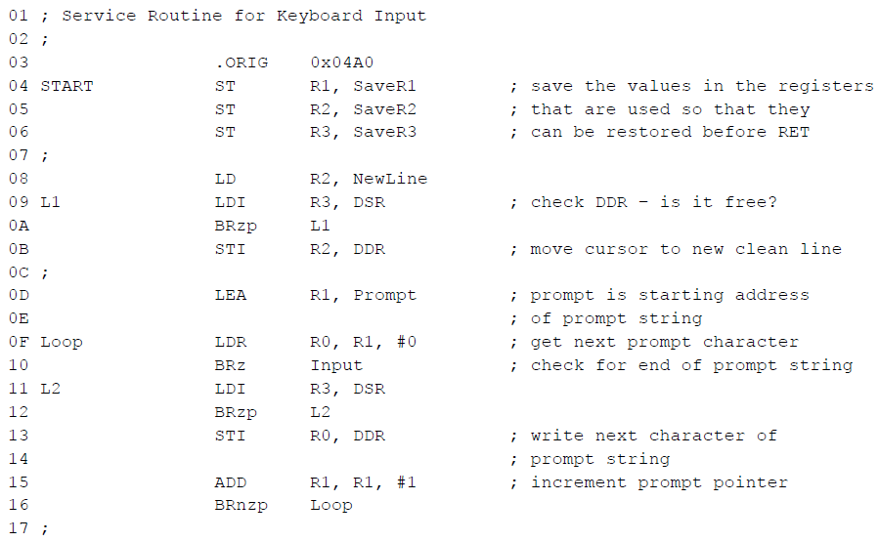
-- มีต่อ --

Slide 26
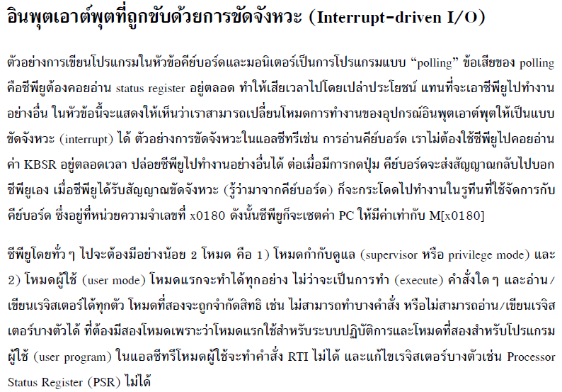

Slide 27
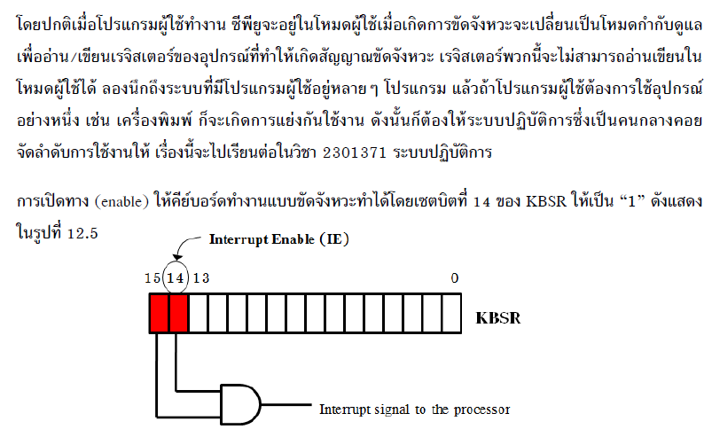

Slide 29
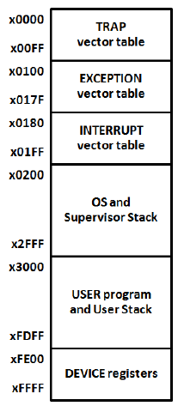
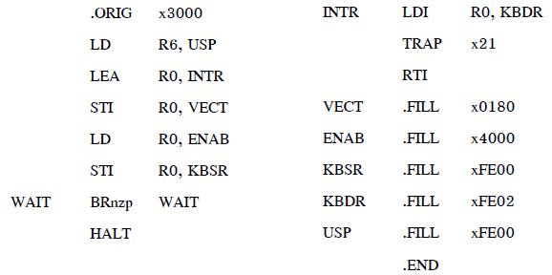
x0021 Print to display x0023 Read from keyboard
x0025 Halt
Setup interrupt
ถ้าเกิด interrupt ให้มาทำ routine นี้ทันที
x0100 Privilege mode violation x0101 Illegal opcode
x0180 Keyboard interrupt
Code Segment
Do something
Windows, Web รันได้ Java รันไม่ได้
INTR = Interrupt routine VECT = Vector ENAB = Enable USP = User Stack Pointer (สำหรับ interrupt ซ้อน interrupt)
xFE00 KBSR xFE02 KBDR xFE04 DSR xFE06 DDR

Slide 30
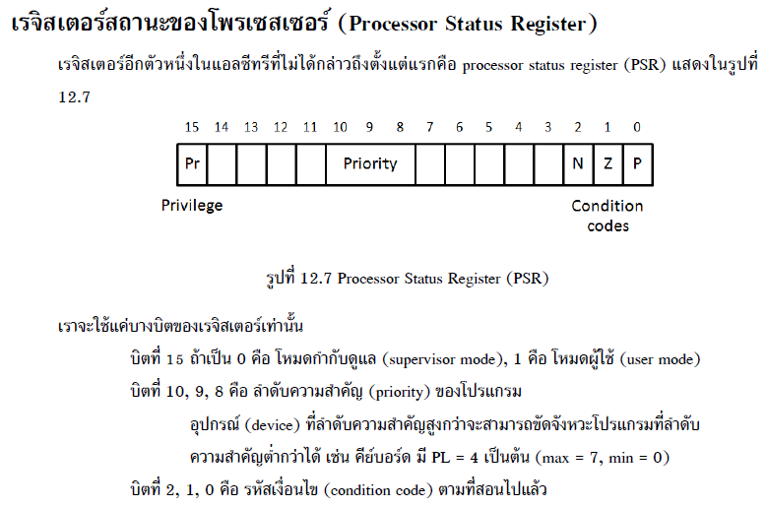
Java simulator ทำสลับกัน 0 คือ user mode 1 คือ supervisor mode
บางระบบเลขน้อยสำคัญกว่า

Slide 31
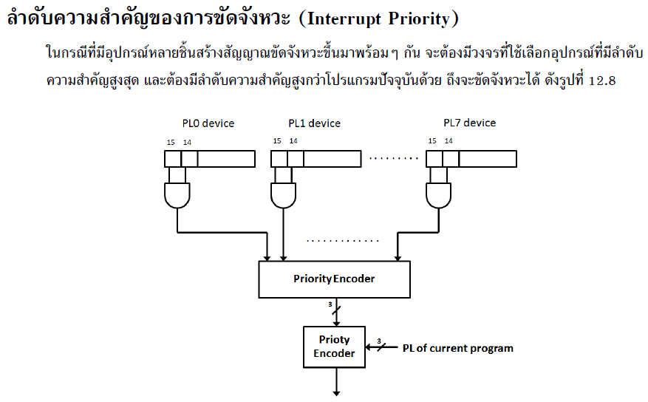
ต้องมี Timer Interrupt สำหรับระบบปฏิบัติการ (OS)
มาจาก PSR Processor Status Register

Slide 32
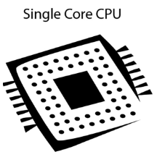
OS
ทำอย่างไร OS จะควบคุมให้ทุก program (process) แบ่งกันใช้ CPU อย่างเท่าเทียมกัน ไม่ยึด CPU ไปใช้
Solution: OS ตั้งค่า timer interrupt ไว้ แล้ว execute a user program
P1
P2
P3

Slide 33
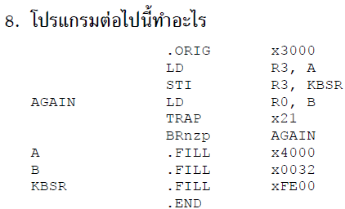

Slide 34
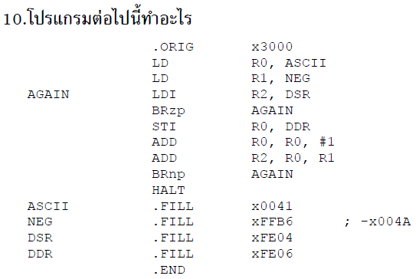

Slide 35
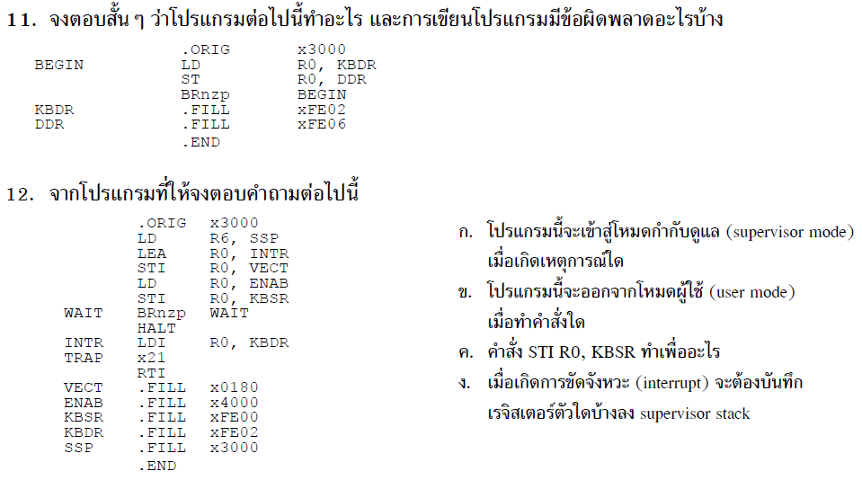

Slide 36
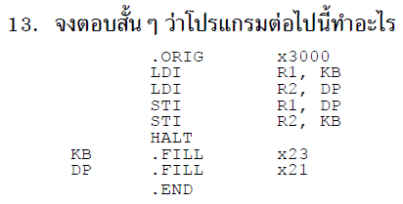

Slide 37
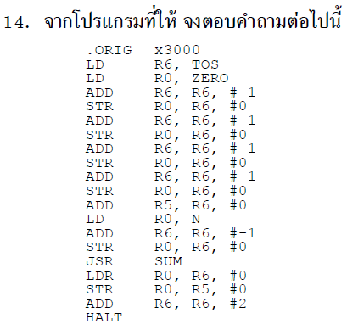
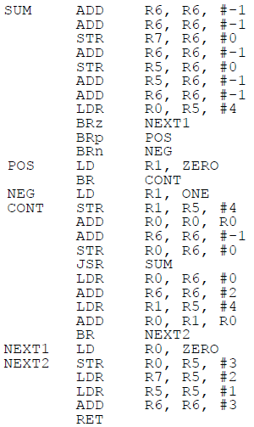

Slide 38
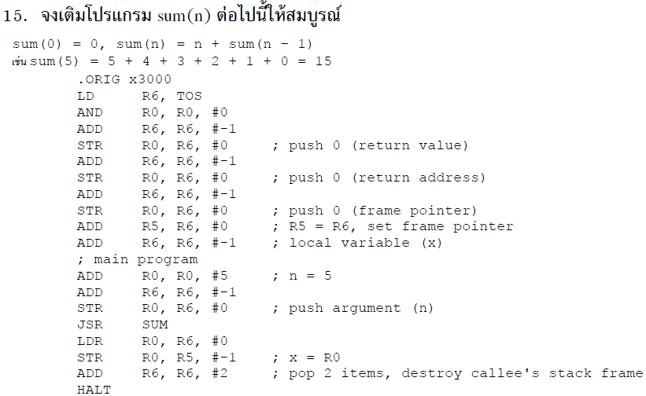

Slide 39
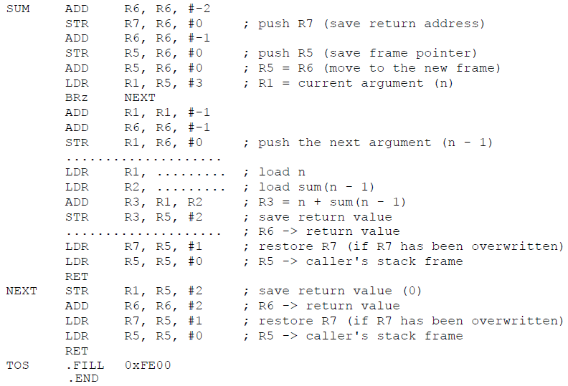

Slide 40
(Save State)

Slide 41
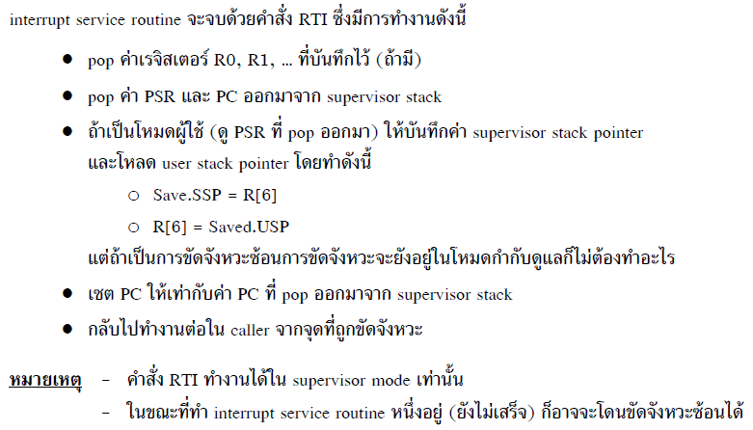
(Restore State)

Slide 42
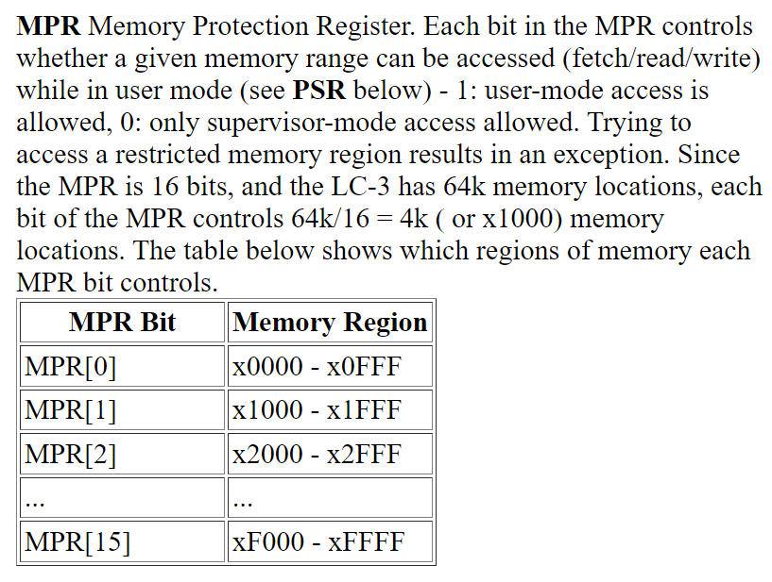
MPR = x0FF8 และ PSR = x0001
Supervisor mode เท่านั้น
อยู่ใน User mode
ดังนั้นจึงอ่าน memory address xFE00 ไม่ได้
ทำสลับกับ simulator ของ Windows

Slide 43
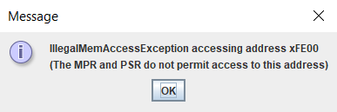
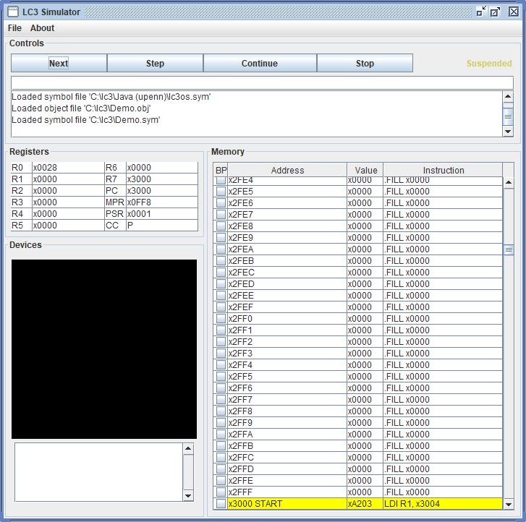
2. คลิก next ไปถึง addr x3000
1. โหลด OS และโปรแกรม
3.ตั้งค่า MPR ให้เป็น 0xFFFF หรือ ตั้งค่า msb ของ PSR ให้เป็น 1 (supervisor mode)
4. เมาส์คลิกที่นี่ กดปุ่มคีย์บอร์ด

Slide 44
เวอร์ชัน Windows จะ save ค่า PSR และ PC ไว้ใน stack
และใช้ R6 = xFE00 เป็น TOS ใน stack จะ save ค่า R0 - R7 และเรจิสเตอร์ตัวอื่น ๆ ไว้ด้วย เพื่อป้องกัน callee มาเขียนทับ
เวอร์ชัน Java แก้ไขค่า Interrupt Enable (IE) ไม่ได้
ทำให้ interrupt keyboard ไม่ได้ (ทำคำสั่ง STI R0, KBSR ไม่ได้)

